Slide 1

SISTEM ANTRIAN ONLINE PADA DENTHIS.PLUS
DHEA VIOLINA
(2231730103)

Slide 2
PERMASALAHAN
Waktu tunggu yang tidak jelas bagi pasien dan penumpukan pasien di ruang tunggu
Kesulitan dalam mengatur jadwal dokter dan pasien

Slide 3
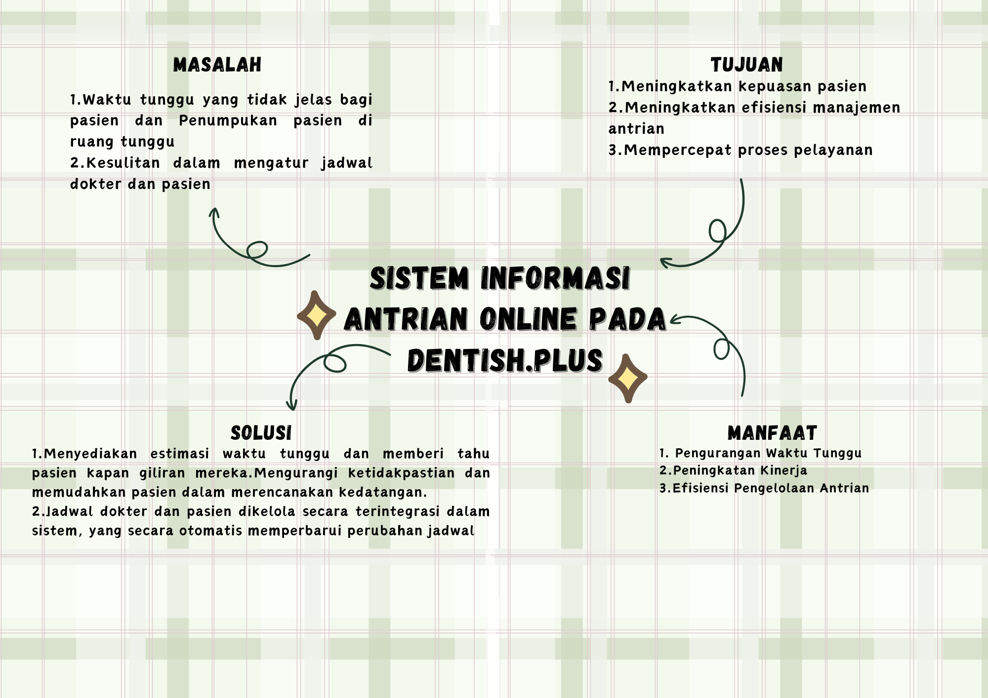
IDE PENYELESAIAN MASALAH

Slide 4
ANALISIS KEBUTUHAN
Kebutuhan fungsional:
1.Admin melakukan login
2.Admin menambah data dokter
3.Admin mengedit data dokter
4.Admin menghapus data dokter
5.Admin melihat data dokter
6.Admin melihat daftar antrian pasien
7.Admin menghapus daftar antrian pasien
8.Admin melihat jadwal dokter
9.Admin menambah jadwal dokter

Slide 5
ANALISIS KEBUTUHAN
Kebutuhan fungsional:
10.Admin mengedit jadwal dokter
11.Admin menghapus jadwal dokter
12.Dokter melihat daftar pasien yang mengantri
13.Dokter memanggil pasien sesuai urutan
14.Dokter melakukan pencatatan rekam medis
15.Pasien mendaftarkan antrian
16.Pasien melihat status antrian
17.Pasien menerima notifikasi pemangilan
18.Pasien melihat Riwayat layanan (kunjungan/perawatan yang diberikan)

Slide 6
ANALISIS KEBUTUHAN
Kebutuhan non fungsional:
Software :
PHP
MySQL
Laravel
VsCode
XAMPP
CSS
HTML
Kebutuhan non fungsional:
Hardware :
PC/laptop
RAM 4 GB
SSD 256 GB
Processor i5

